Slide 1
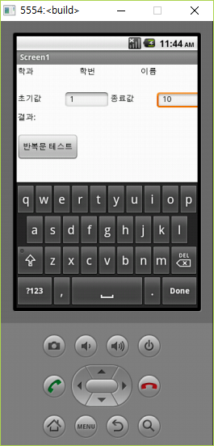
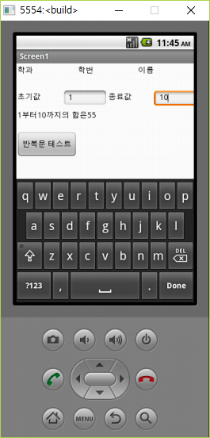
제어 블록
‘제어블록’ 예제 5
아래의 예제를 작성해 보세요. (프로젝트명: ex11_5)
- 반복문 테스트 버튼을 클릭하면, 1~20까지의 합이 출력
- 함수 및 do~result로 구현

